Slide 1
Порівняльний аналіз особливостей ринку та діяльності провідних консультаційних компаній «Nexia International» та «Юнитс Консалтинг Лтд»

Slide 3
Тип: приватна компанія;
Розташування: Лондон;
Ключові фігури: Mr. Kevin Arnold, Chief Executive Officer
Галузь accounting services industry і консалтингова компанія
Операційний прибуток 3,6 млрд. Дол. США
Число працівників 30 757
підрозділи 651
сайт; nexia.com

Slide 4


Slide 5


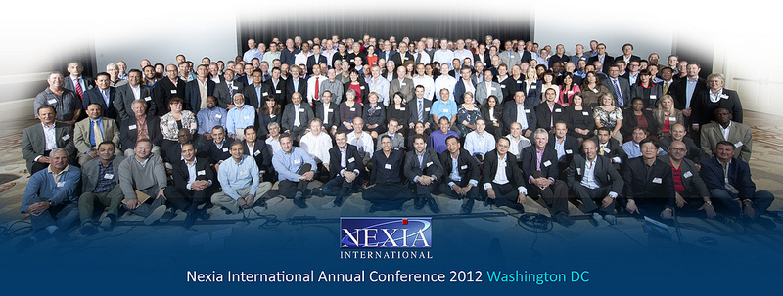

Slide 6


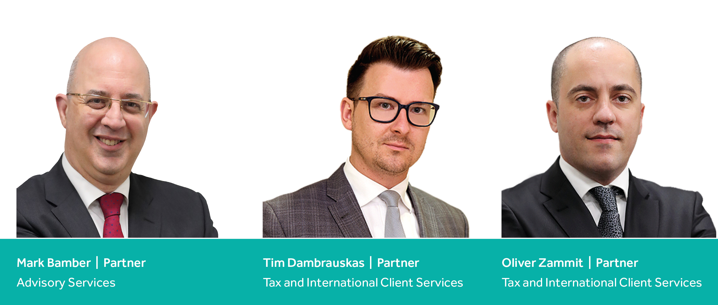


Slide 9
